Slide 1
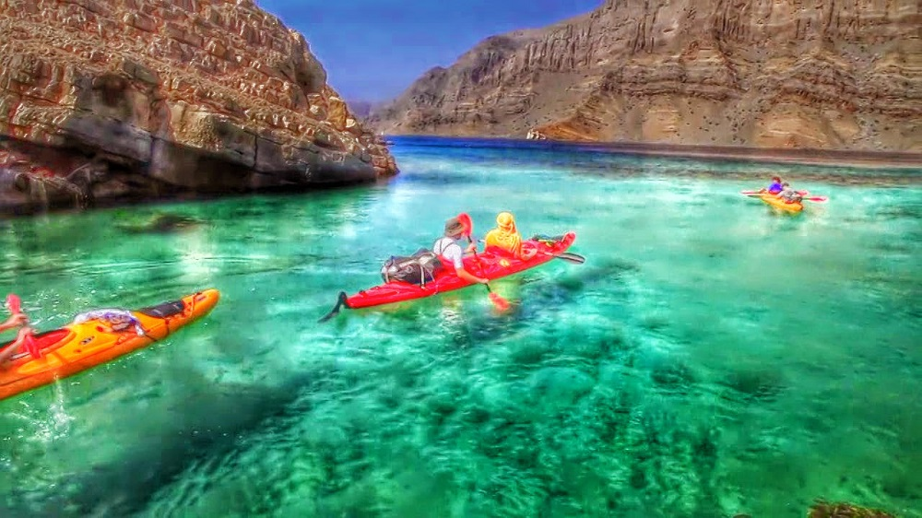
تواصل | فنادق واستراحات | مواقع سياحية | موروثات | ولايات | الرئيسية
مـرحبـا بـكم في ربوع محافظة مسندم
يستخدم هذه الاسهم لاستعراض مجموعة من الصور في نفس الصفحة
محافظة مسندم هي واحدةٌ من أهمّ محافظات سلطنة عمان وأشهرها وذلك نظراً لموقعها الإستراتيجي المطلّ على ممرّ مضيق هرمز أحد أهم الممرّات المائية في العالم وأكثرها حيويّةً عبر التاريخ، من ناحيةٍ أخرى تعدّ هذه المحافظة واحدةً من أجمل المناطق في الخليج العربي وذلك لطبيعتها الخلّابة التي جعلت منها مركز جذبٍ سياحيٍّ كبيرٍ يقصده الكثيرون على مدار العام.
حقوق الموقع محفوظة@ 2020

Slide 2
تواصل | فنادق واستراحات | مواقع سياحية | موروثات | ولايات | الرئيسية
ولايات محافظة مسندم
تتكون محافظة مسندم من 4 ولايات:
ولاية خصب: تعتبرخصب مركزا إقليميا لمحافظة مسندم في سلطنة عمان وتبعد عن مسقط العاصمة نحو 500 كم.تقع خصب في أقصى شمال المحافظة وتستمد اسمها من خصوبة تربتها ويوجد فيها ميناء خصب. ويوجد بها العديد من المعالم والمواقع الأثرية والتاريخية.
ولاية بخا : تقع جنوب ولاية خصب وتضم العديد من المناطق والقرى ويغلب عليها ارتفاع درجات الحرارة صيفا والدفء مع تساقط الأمطار في فصل الشتاء، مما يؤدي إلى جريان الأودية فيها واعتدال الجو الذي يسهم في ازدياد حركة السياحة والتنزه في الشتاء بوجه خاص.
ولاية دباء : تقع ولاية دبا في الجنوب الشرقي من محافظة مسندم وهي من أكبر ولاياتها من حيث عدد القرى حيث يبلغ عددها 114 قريةً تنتشر ضمن أراضيها ذات التضاريس المتباينة بين الجبل والسهل والوادي، حيث ساعد التنوع الطبيعي فيها على انتشار العديد من المهن
ولاية مدحاء : تقع ولاية مدحاء في الجزء الشمالي من سلطنة عمان وتحيط بها دولة الإمارات من جميع جهاتها وتتصل بها عبر العديد من المراكز الحدودية المختلفة، وهي منطقةٌ ذات طبيعةٍ جبليّةٍ .
حقوق الموقع محفوظة@ 2020

Slide 3
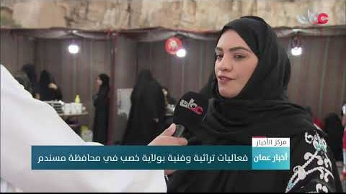
تواصل | فنادق واستراحات | مواقع سياحية | موروثات | ولايات | الرئيسية
موروثات المحافظة :
تشتهر محافظة مسندم بالكثير من الفنون التراثية، مثل: الرمسة أو الرميسة أو الرماسية ، الرزحة أو الرزفة ، الوهابية ، العيالة أو الهوبية ، المسيرة أو الشلة أو الرضة ، الندبة ، العازي أو العازي أو الغزوة أو الكبكوب ، الرواح أو الهوى ، النهمة أو شلة البحر ، شلة المخطف ، شلة الباروة ، جرة الباروة ، السحبة ، الدان أو الميدان ، الليوا أو الدمدامة ، التومينة أو أومين أو التأمين ، المولد أو المولود أو المالد ، الجلويح أو الجلوة ، المعلاية ، النحل ، غناء وداع رمضان ، الطارق وغيرها من الفنون الكثيرة
حقوق الموقع محفوظة@ 2020

Slide 4
تواصل | فنادق واستراحات | مواقع سياحية | موروثات | ولايات | الرئيسية
المواقع السياحية
الوصف | الموقع السياحي
من أروع وأجمل المناطق البحريّة في العالم، والتي يقصدها كلّ من زار منطقة مسندم، وخاصّة خور النجد حيث يحتضن جبال الخور. | منطقة الخيران البحريّة
تتمتع بمناظر طبيعيّة جبليّة رائعة تحولت لمزار، حالها كحال الأخوار أيضاً والتي يتمازج فيها الجبل مع البحر. | الجزر البحريّة
تضربها موجات ثلجيّة شديدة القوّة، لتكسو هذه الجبال بحلّة بيضاء لفترة طويلة خلال العام، وتصبح هذه جبال مقصداً لعشّاق التزّلج، إذ تخلو أغلب الجبال في المنطقة من الثلوج. | قمم جبليّة
كما تكثر في مسندم الأماكن التاريخيّة والمواقع الأثريّة التي تشتهر فيها المنطقة، إضافة للقلاع والحصون المدهشة، كحصن خصب، باب فك الأسد، كما لا بدّ من زيارة وادي الروضة وهضبته الشهيرة، إضافةً إلى مشاهدة أحافير جبل حريم، وأفلاج مدحاء، ويأتي في رأس هذه القائمة مضيق هرمز.
حقوق الموقع محفوظة@ 2020

Slide 5
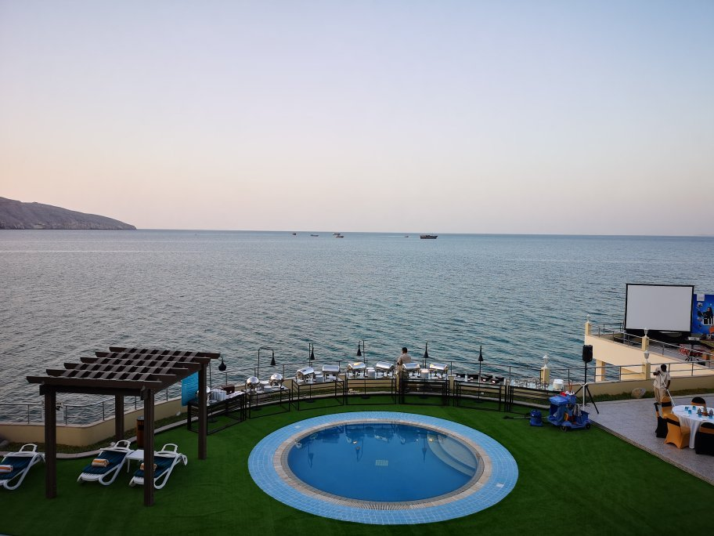

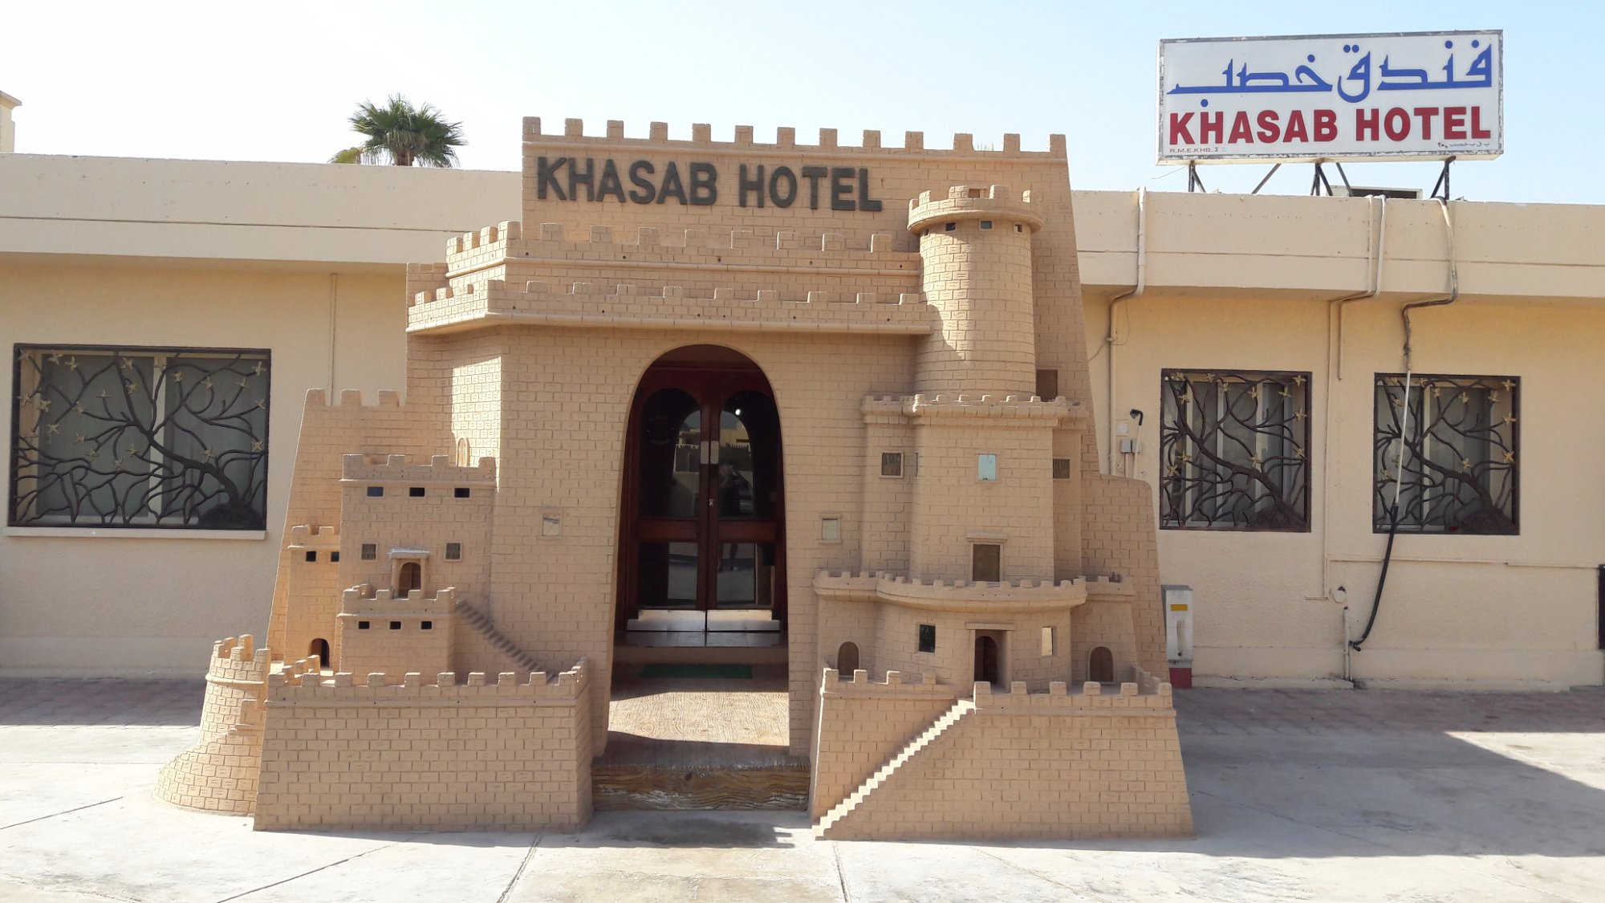
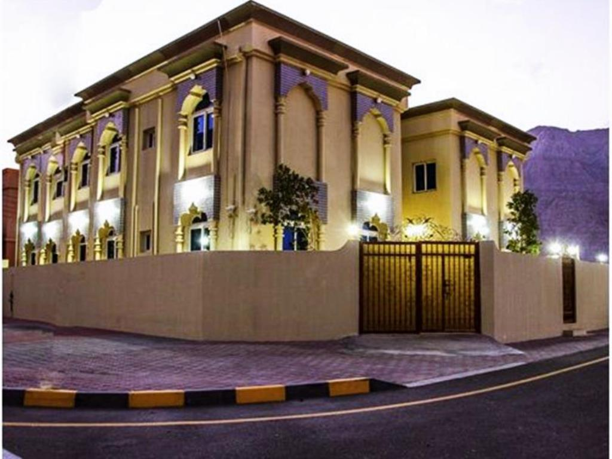
تواصل | فنادق واستراحات | مواقع سياحية | موروثات | ولايات | الرئيسية
الفنادق والاستراحات
منتجع جولدن تيوليب دبا
عند الضغط على اسم الفندق يتم تحويل الزائر إلى الصفحة الرسمية للفندق
فندق أتانا خصب
فندق خصب
منتجع الحواس الست
حقوق الموقع محفوظة@ 2020

Slide 6
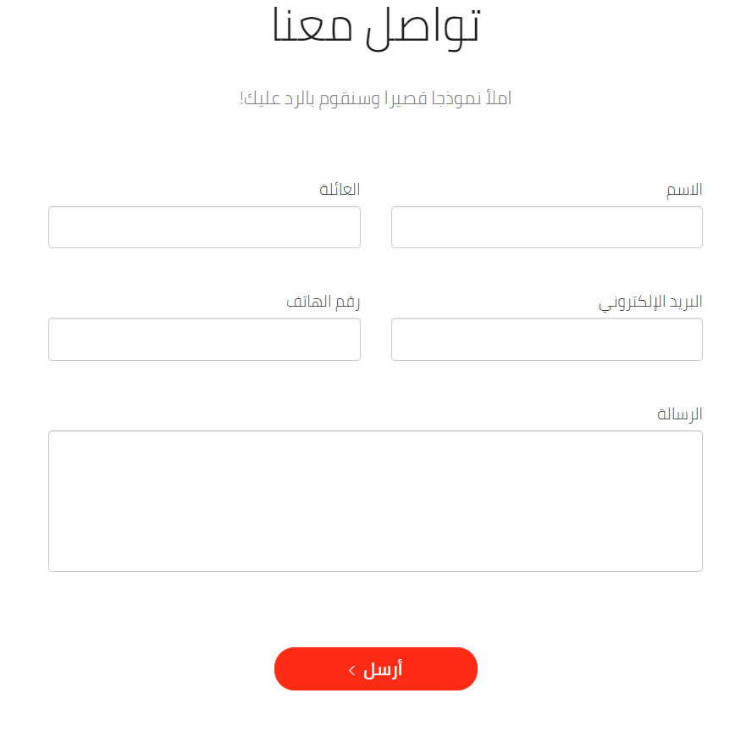
تواصل | فنادق واستراحات | مواقع سياحية | موروثات | ولايات | الرئيسية
حقوق الموقع محفوظة@ 2020

